Slide 1
“Sincronização de projetos”
Fiducial Informática
Estágio – 3ºAno 2ºSemestre 2022/2023
Licenciatura em Eng. Sistemas informáticos Francisco Pereira a21156
NOME
DO
CURSO

Slide 2
Sumário
Introdução
Entidade de acolhimento
Projeto
Requisitos
Arquitetura
Comportamento
Resultados
Conclusão

Slide 3
Introdução
Esta apresentação descreve o trabalho desenvolvido na Fiducial durante o estágio curricular de licenciatura
O projeto desenvolvido dá por nome de “Redmine: Project Monitor” e tem o objetivo de sincronizar informação de projetos do sistema interno da Fiducial “Project Monitor” para o Redmine
Através desta solução, será possível consultar projetos dentro da intranet da Fiducial de forma a aumentar a transparência e proteger informação sensível.

Slide 4

Entidade de acolhimento
A Fiducial é uma empresa Multinacional de origem Francesa que trabalha no desenvolvimento de soluções financeiras
Em números de 2021, a Fiducial faturou a nível global 1.83B dólar, encontra-se em 1230 localizações, dispõe de perto de 20k colaboradores e serve perto de 320k clientes
A Fiducial Portugal, localizada em Braga, iniciou operações em Portugal em 2020, com foco em desenvolvimento de Software

Slide 5
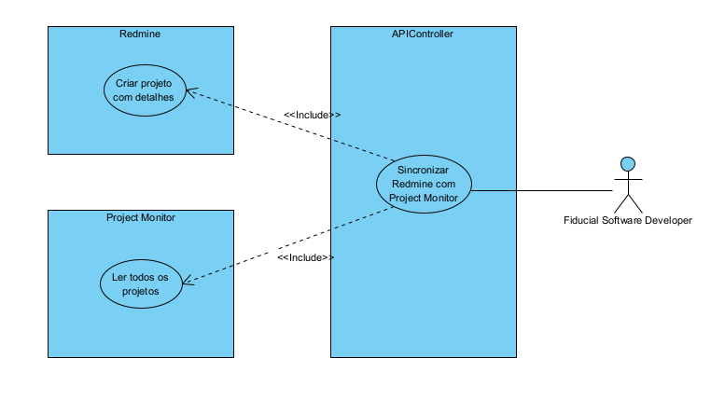
Projeto -> Requisitos

Slide 6
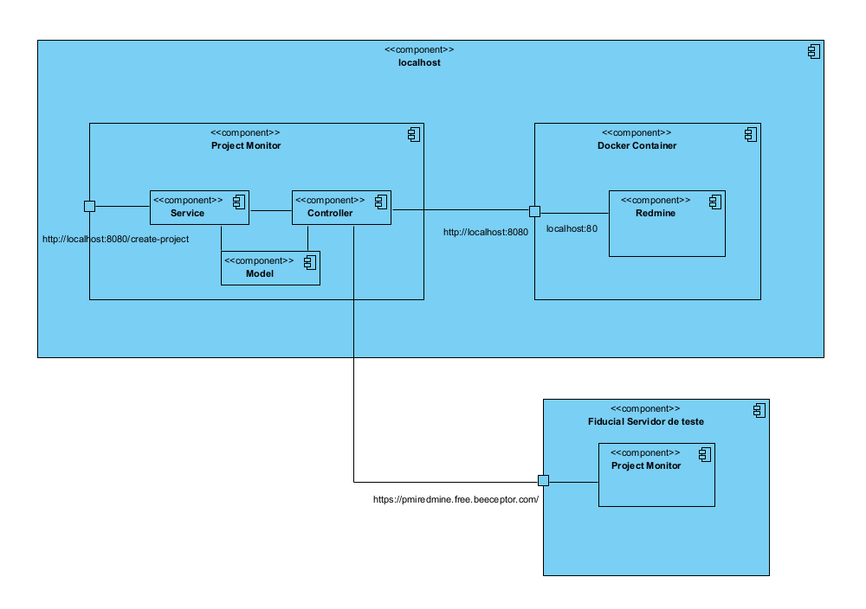
Projeto -> Arquitetura

Slide 7
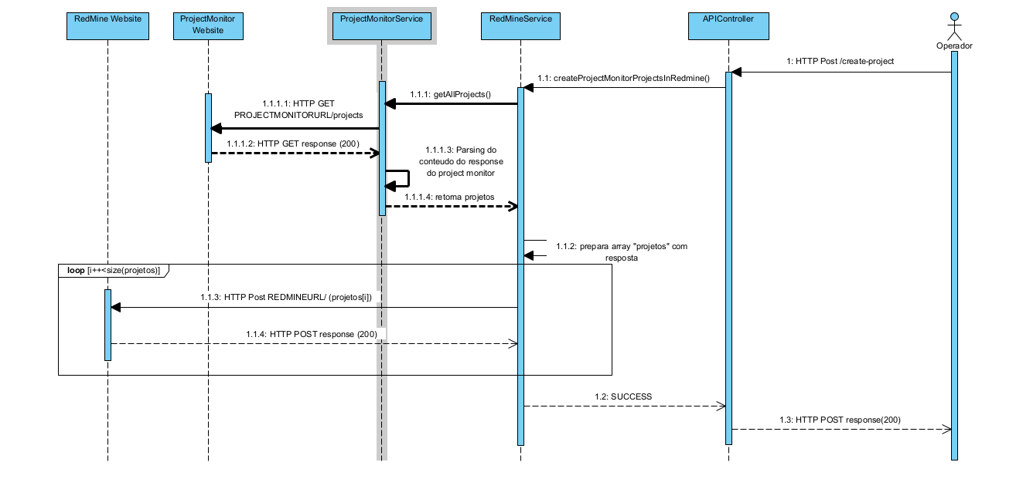
Projeto -> Comportamento

Slide 8
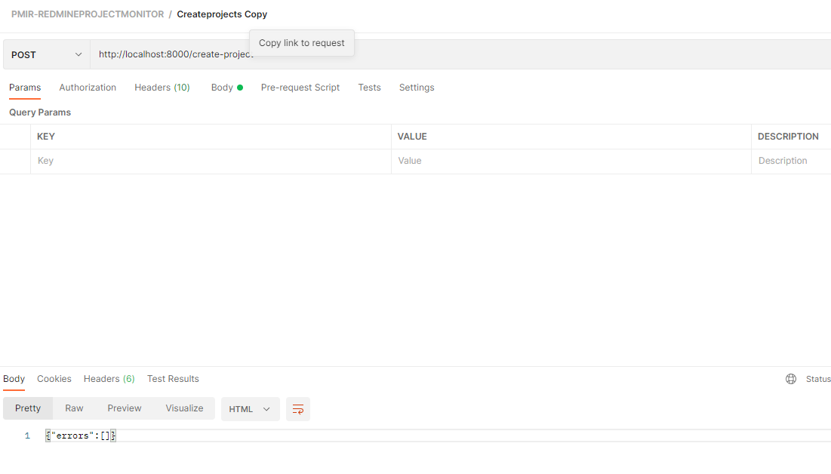
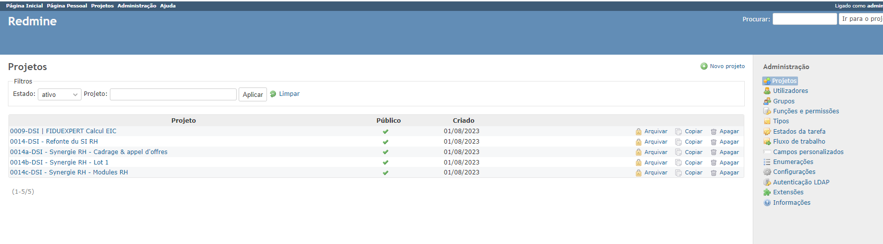
Resultados
1. Execução de sincronização
2. Verificação de resultados

Slide 9
Conclusão
Os objetivos definidos no inicio do projeto foram todos cumpridos. O sistema ficou funcional e foi entregue à empresa.
O suporte dado pelos colaboradores da empresa, mais concretamente o Juan Sarmiento e o Eng. Huender, foi exemplar
O suporte dado pela orientadora Eva foi muito importante e permitiu terminar esta etapa com sucesso
Para trabalho futuro, a minha sugestão seria de fazer a sincronização orientada a eventos, através da deteto a criação de projetos pelo o uso de notificações

